Slide 1

UBND PHƯỜNG HƯNG ĐẠO
TRƯỜNG TIỂU HỌC ĐA PHÚC
Môn : Tiếng Việt
Bài 48: at ăt ât (Tiết 2)
Giáo viên thực hiện:Bùi Thị Hà Mai

Slide 2
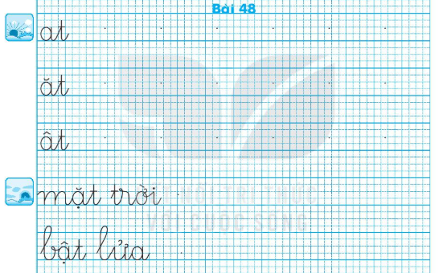

Slide 3
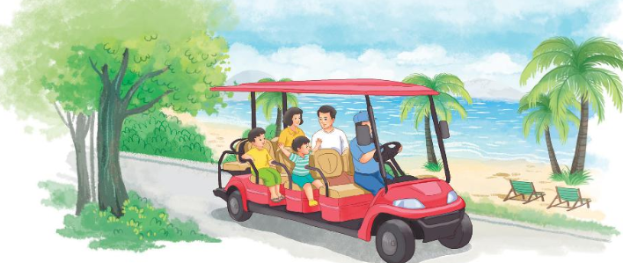
Đọc
4
1
2
Hè đến, nhà Nam đi nghỉ mát ở Cát Bà. Mẹ và Nam bỏ áo bơi, bàn chải, khăn mặt vào ba lô. Nam rất vui khi đi chơi xa với cả nhà.
3
Notes:
Cát Bà: Huyện Cát Hải, TP Hải Phòng

Slide 4
nghỉ mát
Cát Bà
khăn mặt
rất
Notes:
Luyện luôn từ khó đọc nhé!

Slide 5
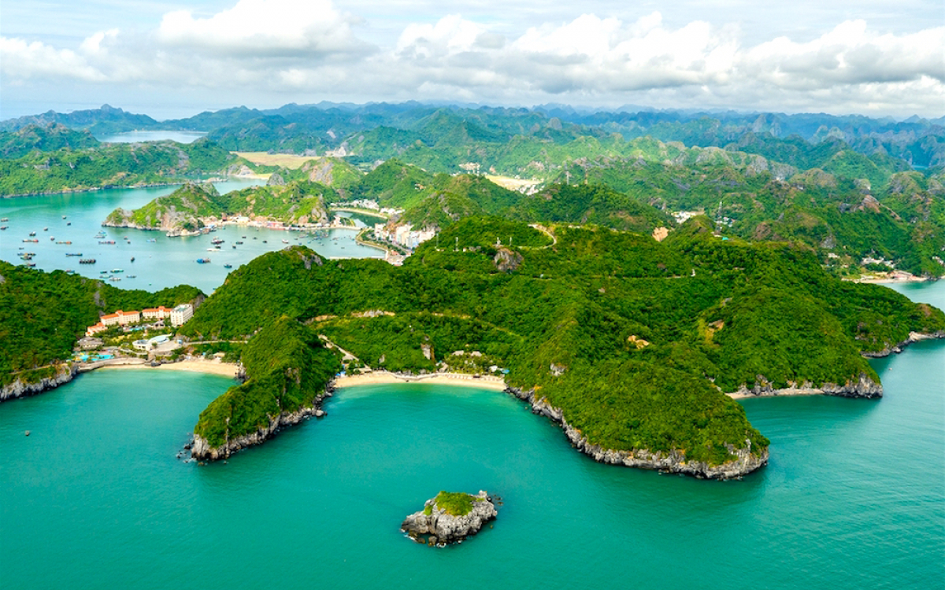
Cát Bà

Slide 6
Hè đến, nhà Nam đi nghỉ mát ở Cát Bà. Mẹ và Nam bỏ áo bơi, bàn chải, khăn mặt vào ba lô. Nam rất vui khi đi chơi xa với cả nhà.
Nhà Nam đi nghỉ mát ở đâu khi hè đến?
Nam cảm thấy thế nào khi đi chơi xa với cả nhà?
Mẹ và Nam bỏ những gì vào ba lô?

Slide 7
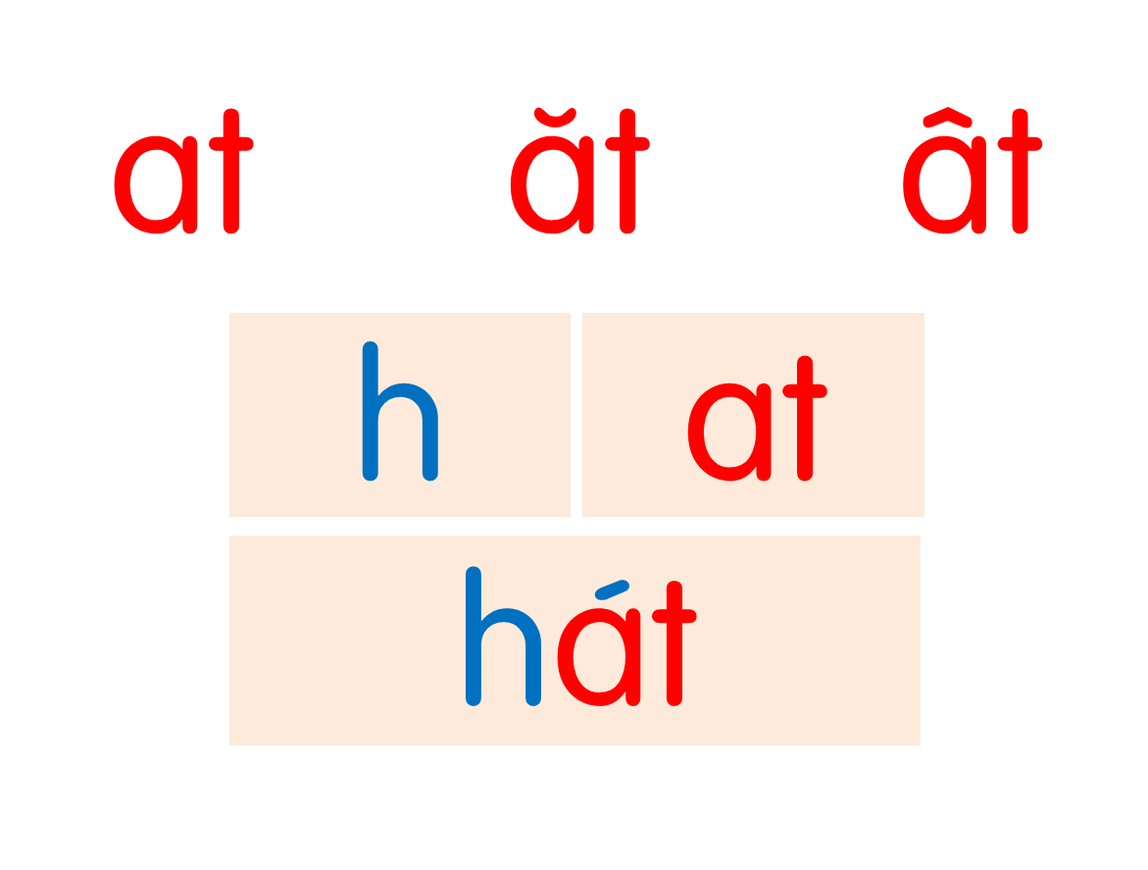
bát
lạt
sắt
gặt
đất
gật
bãi cát
mặt trời
bật lửa
Hè đến, nhà Nam đi nghỉ mát ở Cát Bà. Mẹ và Nam bỏ áo bơi, bàn chải, khăn mặt vào ba lô. Nam rất vui khi đi chơi xa với cả nhà.

Slide 8
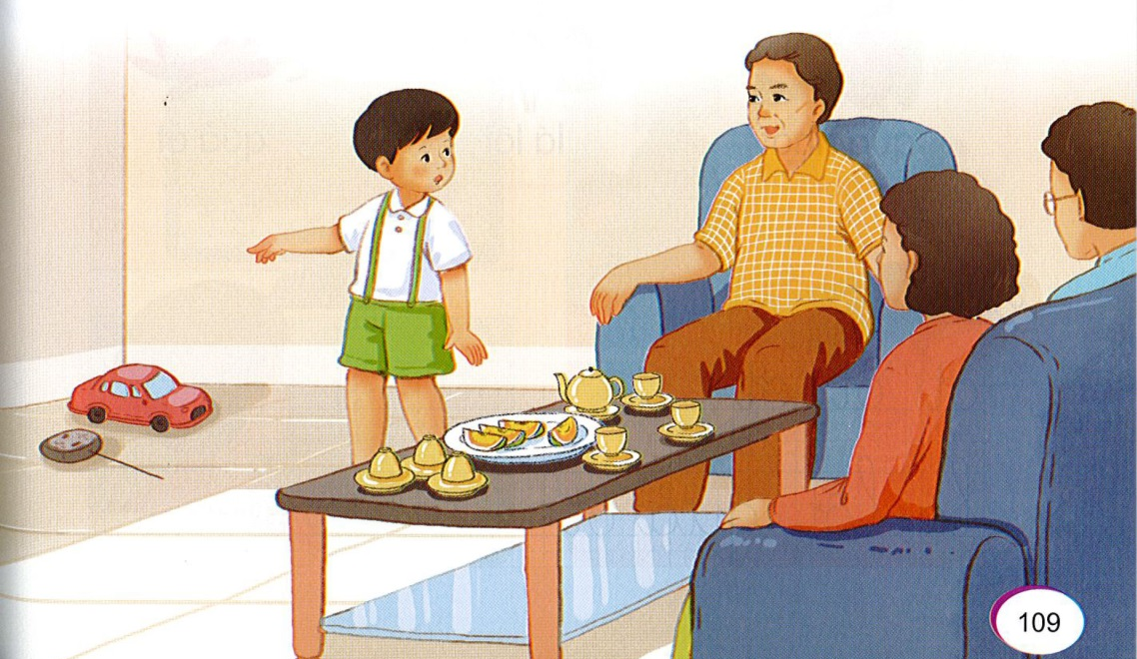
Nói
5
Xin phép

Slide 9
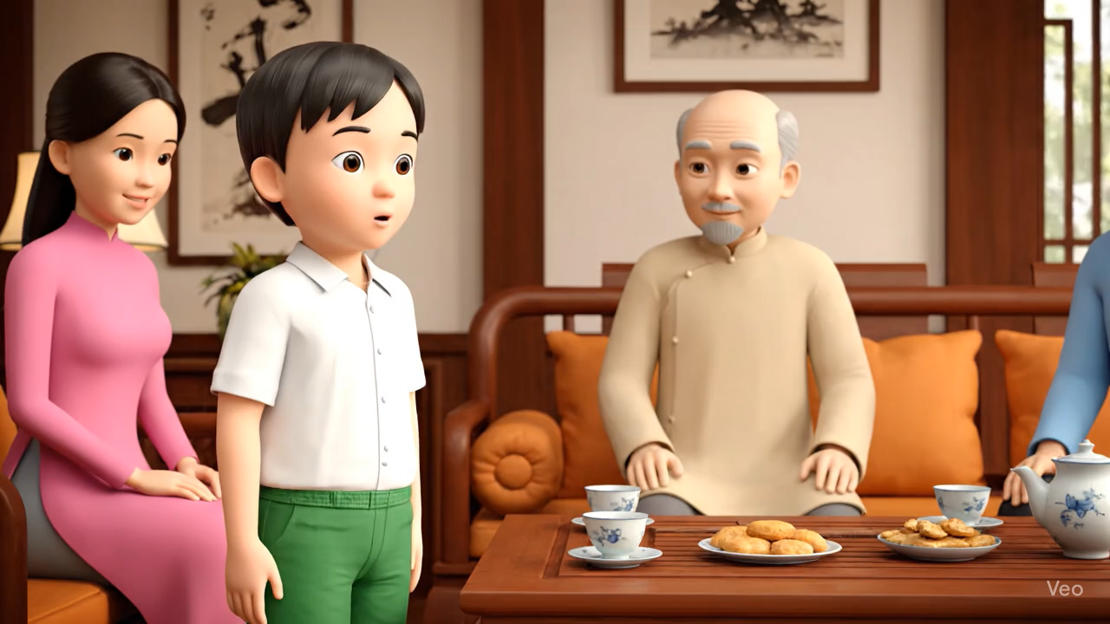

Slide 10


Măng non
Măng Non
MĂNG NON – TÀI LIỆU TIỂU HỌC
Mời truy cập: MĂNG NON- TÀI LIỆU TIỂU HỌC | Facebook
SĐT ZALO : 0382348780 - 0984848929
Măng Non

Slide 11





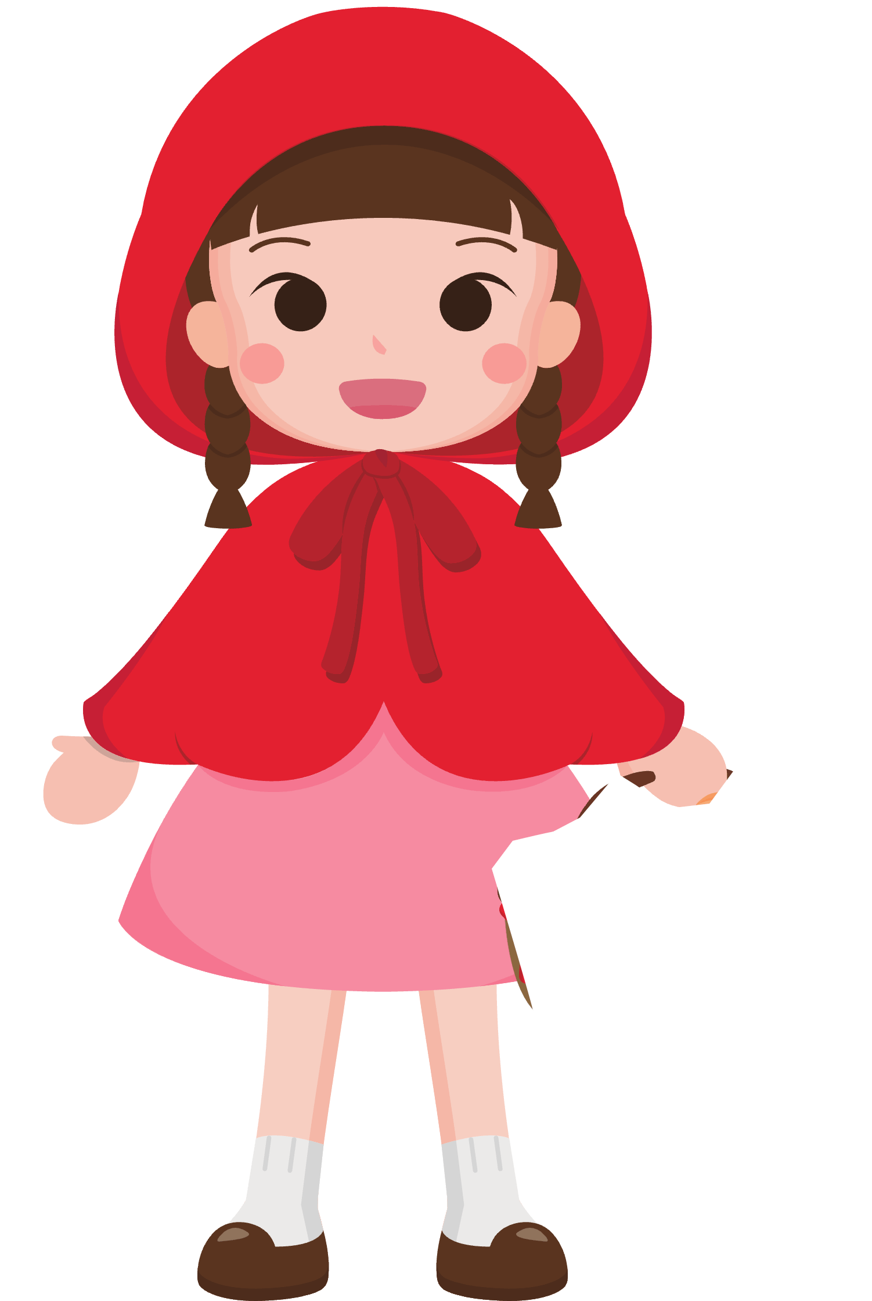





Slide 12



Luật chơi:
Khi một bạn ong bay ra mang theo một thẻ câu hỏi, bạn hãy giúp cô bé quàng khăn đỏ tìm và hái cây nấm chứa đáp án đúng nhé!

Slide 13

bãi c…
cắt
át
ất

Slide 14
b… lửa
ạt
ặt
ật

Slide 15
m… trời
ất
ặt
ạt

